Slide 1
МИНИСТЕРСТВО ОБРАЗОВАНИЯ И НАУКИ РОССИЙСКОЙ ФЕДЕРАЦИИ ФЕДЕРАЛЬНОЕ ГОСУДАРСТВЕННОЕ БЮДЖЕТНОЕ ОБРАЗОВАТЕЛЬНОЕ УЧРЕЖДЕНИЕ ВЫСШЕГО ПРОФЕССИОНАЛЬНОГО ОБРАЗОВАНИ «РОССИЙСКИЙ ГОСУДАРСТВЕННЫЙ ПЕДАГОГИЧЕСКИЙ УНИВЕРСИТЕТ им. А. И. ГЕРЦЕНА» Институт компьютерных наук и технологического образования Кафедра компьютерных технологий и электронного обучения
КУРСОВАЯ РАБОТА
ВЫЧИСЛИТЕЛЬНЫЙ ЭКСПЕРИМЕНТ ПО ИЗУЧЕНИЮ ВРАЩАТЕЛЬНОГО ДВИЖЕНИЯ МАТЕРИАЛЬНОЙ ТОЧКИ
Направление подготовки: «Информатика и вычислительная техника»
Руководитель: кандидат педагогических наук, доцент,
С.В. Гончарова
« 25» декабря 2018 г.
Автор работы студент группы
1.2 Е.Г. Шеховцова
« 25» декабря 2018 г.
Санкт-Петербург
2018

Slide 2
ВВЕДЕНИЕ
Эта работа посвящена проведению вычислительного эксперимента по изучению вращательного движения материальной точки по окружности. В ней будут рассмотрены равномерное и равноускоренное движение. Для каждого вида движения будет решена задача и найдена зависимость. Для равномерного движения – зависимость периода от радиуса окружности; для равноускоренного – полного ускорения от радиуса окружности. На основании полученных данных будут построены графики зависимостей. С помощью программы MS Excel 2010 будут реализованы задачи, закономерности, построены графики.

Slide 3
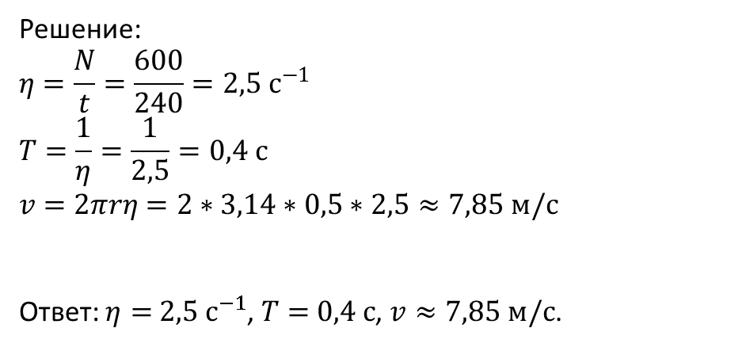
ЗАДАЧА НА РАВНОМЕРНОЕ ДВИЖЕНИЕ
Условие:
Шарик вращается по окружности радиусом 50 см с постоянной скоростью и за 4 минуты совершает 600 оборотов. Найти частоту вращения шарика, его скорость и период полного вращения.
Дано:
r = 50 см
t = 4 мин
N = 600 об.
СИ:
0,5 м
240 с
Решение:
$$η=\frac{N}{t}=\frac{600}{240}=2,5 с^{−1}$$
$$T=\frac{1}{η}=\frac{1}{2,5}=0,4 с$$
$$v=2πrη=2∗3,14∗0,5∗2,5≈7,85 м/с$$
Ответ: $η=$ $2,5 с^{−1}$, $T=$ $0,4 с$, $v≈7,85 м/с$.
η - ?
v - ?
T - ?

Slide 4


РЕАЛИЗАЦИЯ ЗАДАЧИ НА РАВНОМЕРНОЕ ДВИЖЕНИЕ В EXCEL
Сначала необходимо ввести исходные данные:
В ячейку E3 ввести значение N, равное 600, в ячейку F3 ввести формулу “=50/100” – значение радиуса окружности, переведенное в СИ, в ячейку G3 ввести формулу “=4*60” – значение времени, переведенное в СИ.
Затем нужно произвести расчеты:
В ячейку A3 ввести формулу “=E3/G3” – рассчитывается значение частоты вращения, в ячейку B3 ввести формулу “=2*ПИ()*F3*A3” – рассчитывается значение скорости шарика, в ячейку C3 ввести формулу “=1/A3” – рассчитывается значение периода вращения.

Slide 5
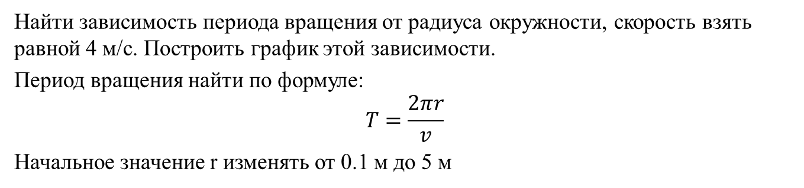
НАХОЖДЕНИЕ ЗАВИСИМОСТИ ПЕРИОДА ВРАЩЕНИЯ ОТ РАДИУСА ОКРУЖНОСТИ
Найти зависимость периода вращения от радиуса окружности, скорость взять равной 4 м/с. Построить график этой зависимости.
Период вращения найти по формуле:
$$T=\frac{2πr}{v}$$
Начальное значение r изменять от 0.1 м до 5 м

Slide 6

РЕАЛИЗАЦИЯ ЗАВИСИМОСТИ И ПОСТРОЕНИЕ ГРАФИКА В ПРОГРАММЕ EXCEL
В ячейку D2 ввести значение v – 4 м/с. В ячейки A2 и A3 ввести значения 0,1 и 0,2 соответственно. Выделить ячейки A2-A3 и растянуть их до достижения радиусом значения в 5 м. В ячейку B2 ввести формулу “=2*ПИ()*A2/$D$2”, ссылку на ячейку D2 сделать постоянной, так как по условию скорость не изменяется. Растянуть формулу в ячейке B2 до ячейки B51.
Выделить диапазон ячеек A2:B51 и построить точечную диаграмму с гладкими кривыми. Сделать необходимые подписи осей, название графика и т.д.

Slide 7
ГРАФИК ЗАВИСИМОСТИ ПЕРИОДА ОТ РАДИУСА ПРИ РАВНОМЕРНОМ ДВИЖЕНИИ

Slide 8


ЗАДАЧА НА РАВНОУСКОРЕННОЕ ДВИЖЕНИЕ
Условие:
Диск вращается вокруг неподвижной оси так, что зависимость угла поворота радиуса от времени задается уравнением
$$φ=At^{2},$$
где A=0,1 рад/с². Определите полное ускорение a точки на ободе диска к концу второй секунды после начала движения, если линейная скорость этой точки в этот момент равна 0,4 м/с.
Дано:
A = 0,1 рад/с²
t = 2 с
v = 0,4 м/с
Решение:
$a=\sqrt{a_{n}^{2}+a_{τ}^{2}},$ $a_{τ}=εr,$ $a_{n}=\frac{v^{2}}{r}$
$$ε=\ddot{φ}=\ddot{(At^{2})}=2∗A=0,2 рад/с^{2}$$
$$ω=\dot{φ}=\dot{(At^{2})}=2∗A∗t=0,4 рад/с$$
$$r=\frac{ε}{ω^{2}}=\frac{0,2}{{0,4}^{2}}=1,25 м$$
$a_{τ}=εr=0,2∗1,25=0,25 м/с^{2}$, $a_{n}=\frac{v^{2}}{r}=\frac{{0,4}^{2}}{1,25}=0,128 м/с^{2}$
$$a=\sqrt{a_{n}^{2}+a_{τ}^{2}}=\sqrt{{0,128}^{2}+{0,25}^{2}}≈0,280863 м/с^{2}$$
Ответ: $a≈0,280863 м/с^{2}$.
a - ?

Slide 9


РЕАЛИЗАЦИЯ ЗАДАЧИ НА РАВНОУСКОРЕННОЕ ДВИЖЕНИЕ В EXCEL
Сначала необходимо ввести исходные данные:
В ячейку H3 ввести 0,1 – значение A, в ячейку I3 ввести 2 – значение t, в ячейку J3 ввести 0,4 – значение v.
Затем нужно произвести расчеты:
В ячейку F3 ввести формулу “=2*H3” – рассчитывается значение углового ускорения, в ячейку E3 ввести формулу “ =2*H3*I3” – рассчитывается значение угловой скорости, в ячейку D3 ввести формулу “ =F3/(E3*E3)” – рассчитывается значение радиуса диска, в ячейку C3 ввести формулу “ =D3*F3” – рассчитывается значение тангенциального ускорения, в ячейку B3 ввести формулу “ =J3*J3/D3” – рассчитывается значение нормального ускорения. В ячейку A3 ввести формулу “=КОРЕНЬ(B3*B3+C3*C3)” – рассчитывается значение полного ускорения.

Slide 10
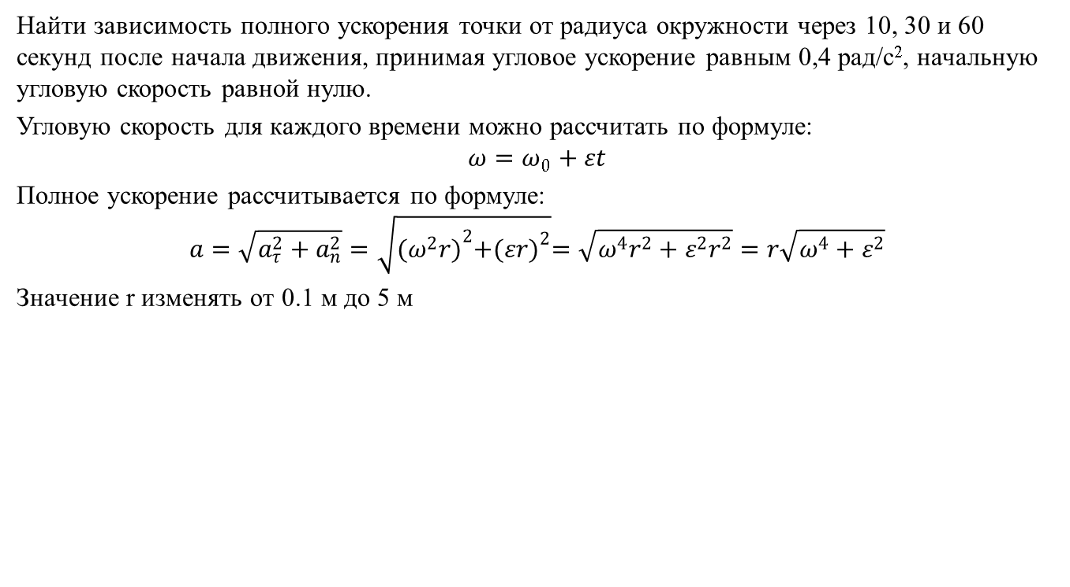
НАХОЖДЕНИЕ ЗАВИСИМОСТИ ПОЛНОГО УСКОРЕНИЯ ТОЧКИ ОТ РАДИУСА ОКРУЖНОСТИ
Найти зависимость полного ускорения точки от радиуса окружности через 10, 30 и 60 секунд после начала движения, принимая угловое ускорение равным 0,4 рад/с², начальную угловую скорость равной нулю.
Угловую скорость для каждого времени можно рассчитать по формуле:
$$ω=ω_{0}+εt$$
Полное ускорение рассчитывается по формуле:
$$a=\sqrt{a_{τ}^{2}+a_{n}^{2}}=\sqrt{{(ω^{2}r)}^{2}+{(εr)}^{2}}=\sqrt{ω^{4}r^{2}+ε^{2}r^{2}}=r\sqrt{ω^{4}+ε^{2}}$$
Значение r изменять от 0.1 м до 5 м

Slide 11

РЕАЛИЗАЦИЯ ЗАВИСИМОСТИ И ПОСТРОЕНИЕ ГРАФИКА В ПРОГРАММЕ EXCEL
В ячейку G2 ввести значение углового ускорения – 0,4 рад/с², в ячейки I2, I3, I4 ввести значения времени – 10, 30, 60 секунд. В ячейку H2 ввести “=$G$2*I2”, в ячейку H3 – “=$G$2*I3”, в ячейку H4 – “=$G$2*I4” – рассчитывается значение угловой скорости для каждого промежутка времени. Полученный результат отображен на рисунке 7.
В ячейки A2 и A3 вводятся значения 0,1 и 0,2, затем эти ячейки выделяются и растягиваются на столбец А до достижения 5 м. В ячейку B2, C2, D2 вводятся формулы “ =$A2*КОРЕНЬ($G$2*$G$2+$H$2*$H$2*$H$2*$H$2)”, “ =$A2*КОРЕНЬ($G$2*$G$2+$H$3*$H$3*$H$3*$H$3)”, “ =$A2*КОРЕНЬ($G$2*$G$2+$H$4*$H$4*$H$4*$H$4)” и растягиваются до B51, C51, D51.
Выделяются ячейки A2:D51 и строится точечная диаграмма с гладкими кривыми. Сделать необходимые подписи осей, название графика и т.д.

Slide 12
ГРАФИК ЗАВИСИМОСТИ УСКОРЕНИЯ ОТ РАДИУСА ПРИ РАВНОУСКОРЕННОМ ДВИЖЕНИИ

Slide 13
ЗАКЛЮЧЕНИЕ
В результате исследования были выявлены прямо пропорциональные зависимости периода вращения материальной точки от радиуса окружности при равномерном движении и полного ускорения от радиуса при равноускоренном. С помощью инструментов для построения графиков, ссылок, абсолютных ссылок и функций были реализованы поставленные задачи в программе MS Excel 2010. Для построения графиков были выбраны точечные диаграммы с гладкими кривыми. Расчеты проводились с точностью 10⁻⁶. В процессе исследования были использованы материалы электронных библиотек как университетского, так и школьного курса.

Slide 14
ЛИТЕРАТУРА
Яковенко В. А.: Общая физика : механика: учебник / Яковенко В. А. , Заборовский Г. А. , Яковенко С. В. - Минск: Вышэйшая школа, 2015
Гладышева Ю. А. : Практикум по самостоятельному решению задач с методическими указаниями: учебное пособие, Ч. 1. Механика / Гладышева Ю. А. , Гуньков В. В. – Оренбург.: ОГУ, 2016
Основы технической механики: учебник / Мовнин М. С. , Израелит А. Б. , Рубашкин А. Г. – СПб: Политехника, 2011
Изергин Э. Т.: Физика : учебник для 8 класса общеобразовательных учреждений / Изергин Э. Т. – М.: Русское слово, 2013
Ташлыкова-Бушкевич И. И.: Физика: учебник : в 2 ч., Ч. 1. Механика. Молекулярная физика и термодинамика. Электричество и магнетизм / Ташлыкова-Бушкевич И. И. - Минск: Вышэйшая школа, 2014
Никеров В. А.: Физика для вузов : механика и молекулярная физика: учебник / Никеров В. А. – М.: Издательско-торговая корпорация «Дашков и К°», 2017
Воробьева Ф. И.: Информатика. MS Excel 2010: учебное пособие / Воробьева Ф. И. , Воробьев Е. С. / Казань: Издательство КНИТУ, 2014
Кудасова С. В.: Курс лекций по общей физике: учебное пособие для бакалавров, Ч. 1. Механика. Молекулярная физика и термодинамика / Кудасова С. В. , Солодихина М. В. - Москва, Берлин: Директ-Медиа, 2016
Алешкевич В. А.: Курс общей физики. Механика: учебник / Алешкевич В. А. , Деденко Л. Г. , Караваев В. А. - Москва: Физматлит, 2011

